Slide 1

DEPARTAMENTO DE ANALISTAS DE DATOS
StaySpain
Análisis del inventario de alojamientos turísticos
EQUIPO DE ANALISTAS
Alexei Levitchi
Vanessa Plaza
Ignacio Soldevilla
Junio 2026

Slide 2



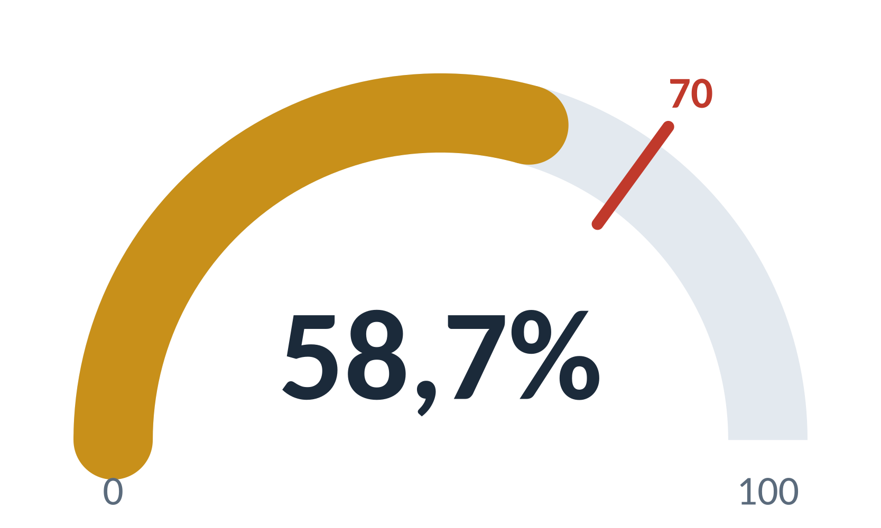



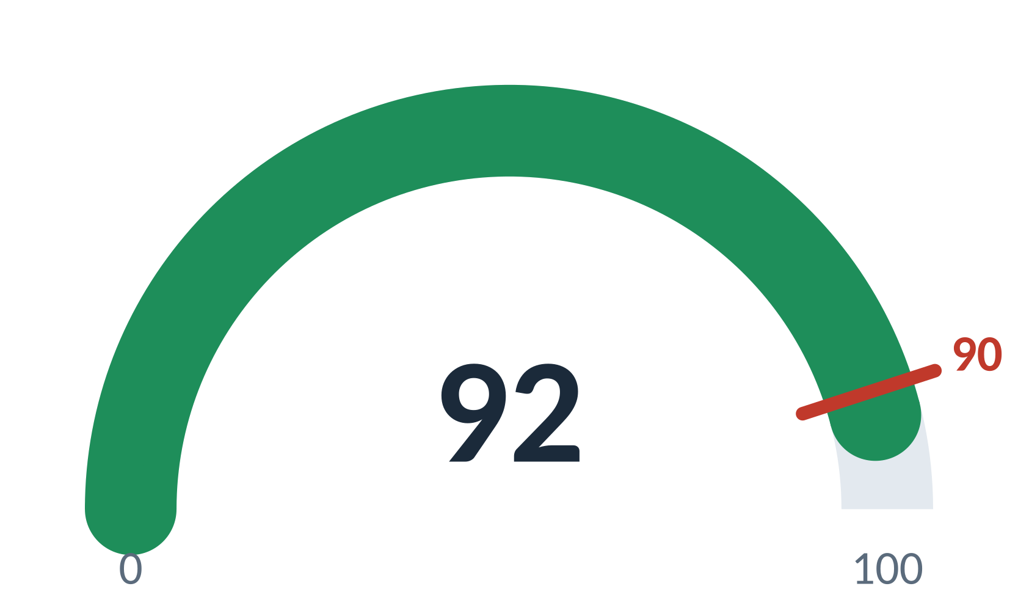

StaySpain · Evolución de KPIs
MAYO → JUNIO 2026
El inventario creció +14% y la ocupación se mantuvo estable: la cartera absorbió 960 anuncios nuevos sin perder rendimiento.
Nº de Anuncios
Tasa de Ocupación Mensual
Ciudad con Mayor Ocupación
Mayo 6.733
Objetivo
Madrid
7.693
70%
+960
+14,3%
= −0,3 pp
64,1% ocupación
Mayo 65,3% ▾ −1,2 pp
Índice de Satisfacción General
Ítem con Mayor Satisfacción Promedio
Objetivo
Resto de ítems (junio)
90
EL MÁS VALORADO
Check-in
96.26 ▾-0.02
Comunicación
Ubicación
95.30 ▴+0.01
✓ +2 sobre obj.
96,3 / 100 ▾ −0,1
Precisión
94.54 =
Sin cambios vs. mayo (92)
Limpieza
93.10 ▾-0.05
Departamento de Analistas de Datos · StaySpain
● Mejora ● Estable ● Descenso

Slide 3
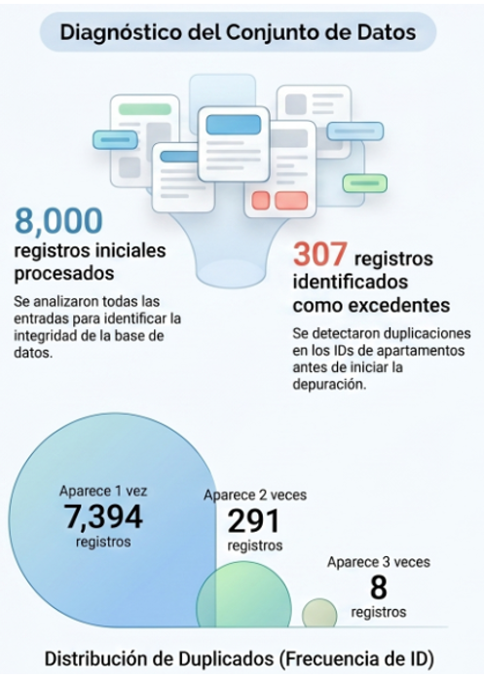
02 · PUNTO DE PARTIDA
El Dataset
ORIGEN
8.000 registros iniciales
35 variables · 8 ciudades españolas
EDA
Distribuciones asimétricas
Calendarios polarizados (saturados o vacíos)
LIMPIEZA · Hallazgo clave
307 filas eliminadas
Mismo anuncio en distintas fechas de extracción
Resultado: 7.693 alojamientos únicos
Limpieza incluye además: cadenas vacías → NaN, conversión de tipos (fechas, booleanos), ceros de score sin reseña → NaN.

Slide 4
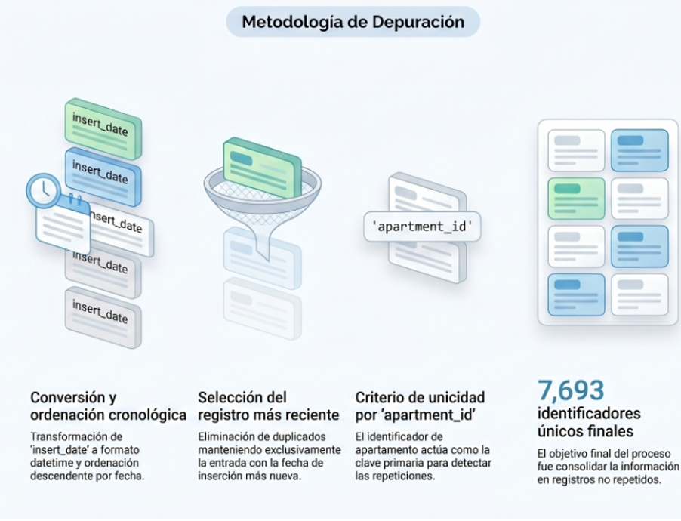
Lógica de limpieza y depuración

Slide 5
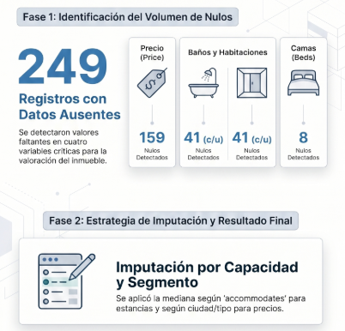
Tratamiento de valores nulos

Slide 6
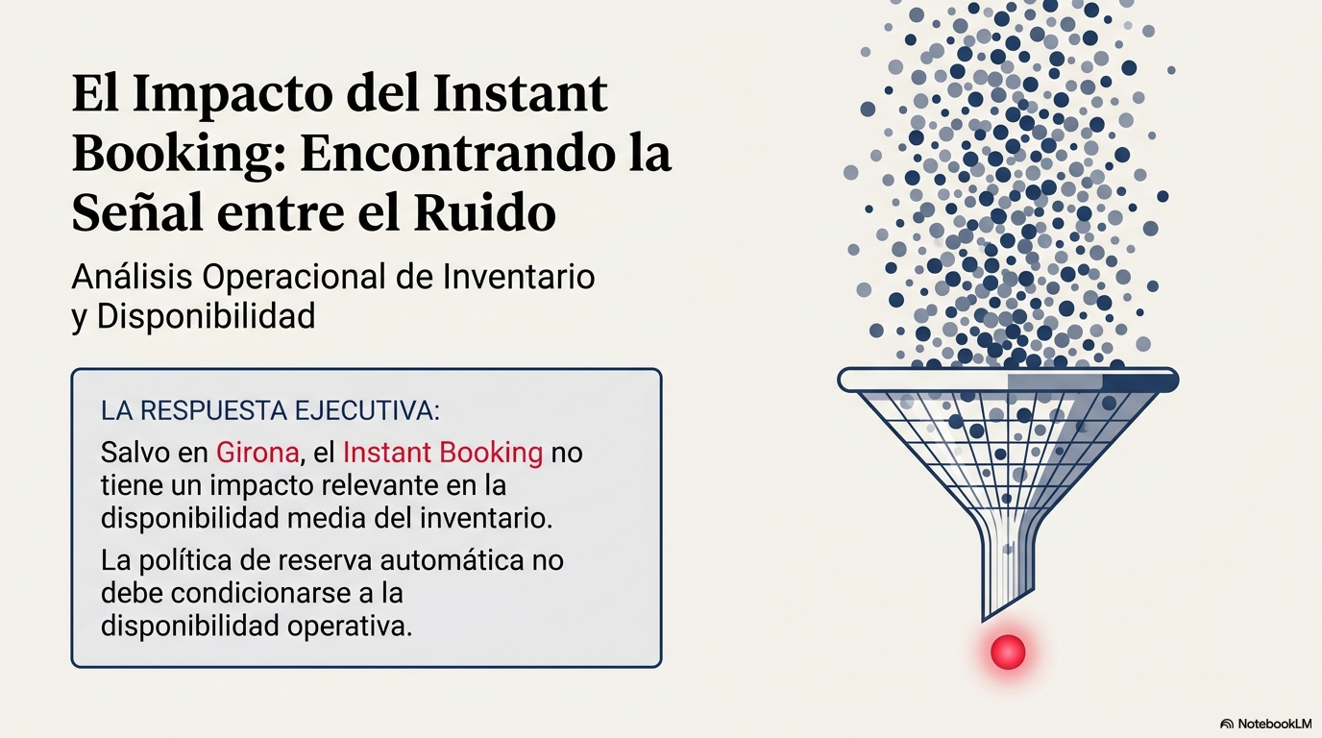

Slide 7
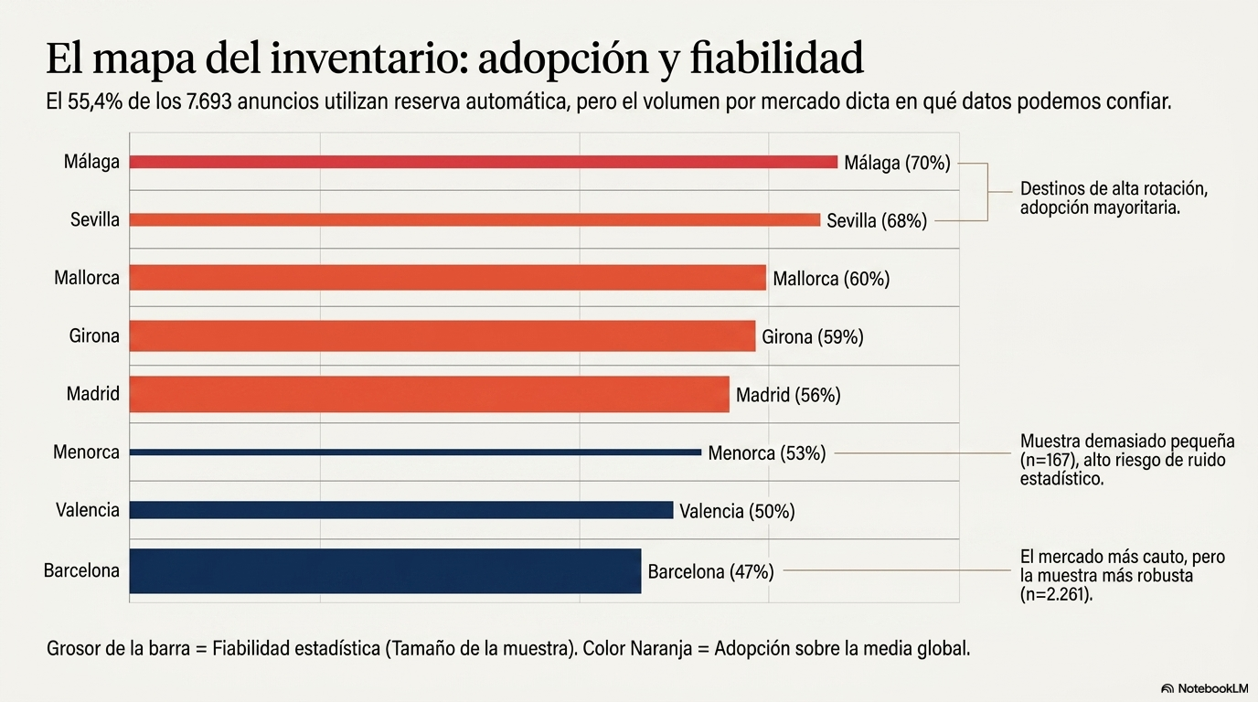

Slide 8
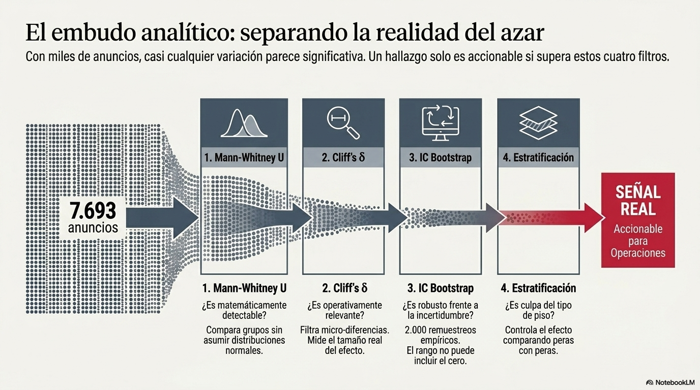

Slide 9
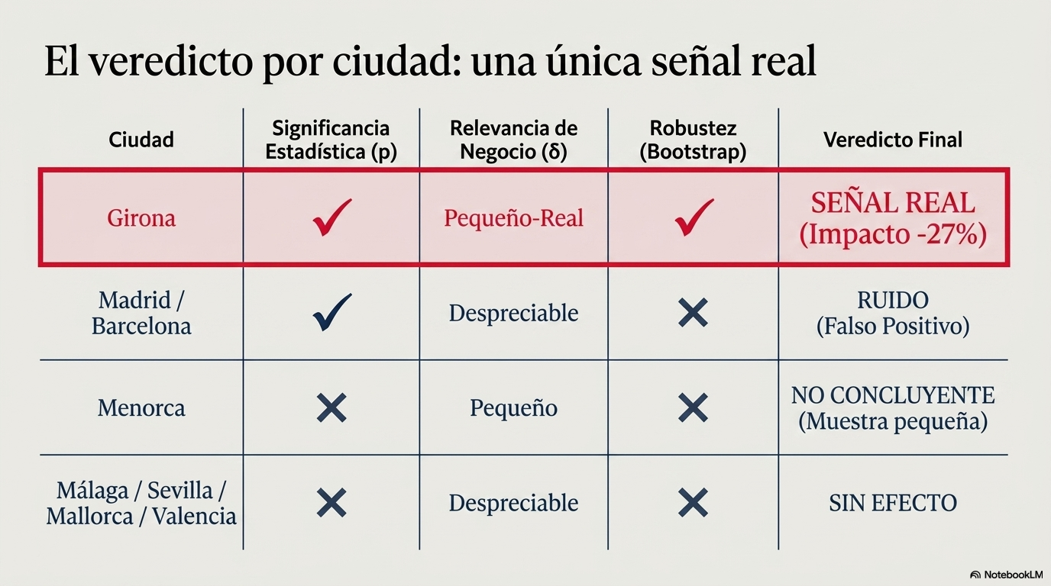

Slide 10
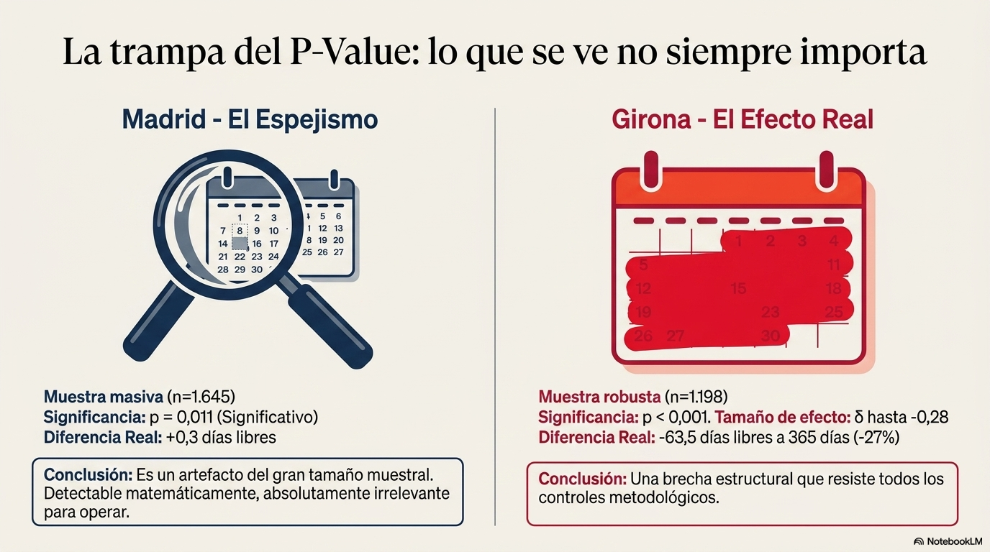

Slide 11
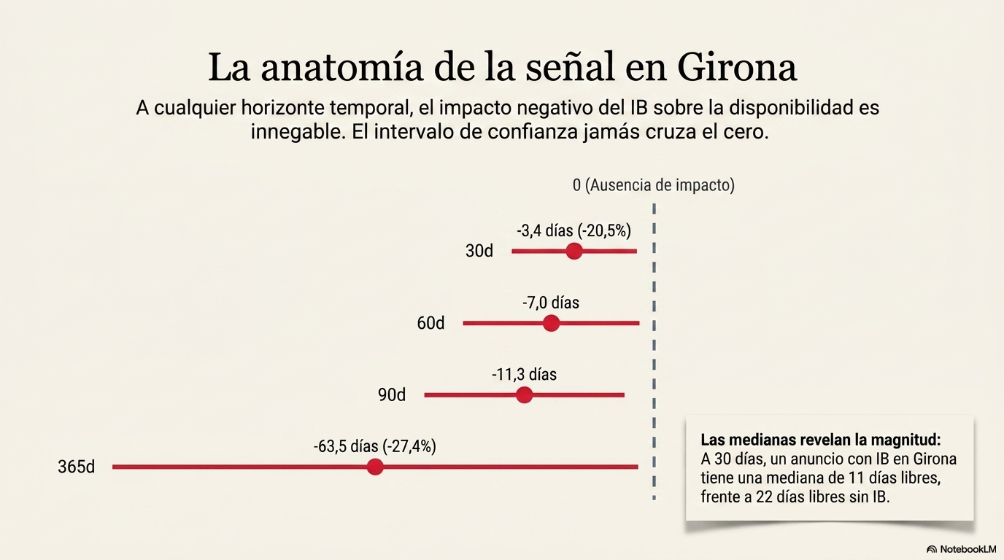

Slide 12
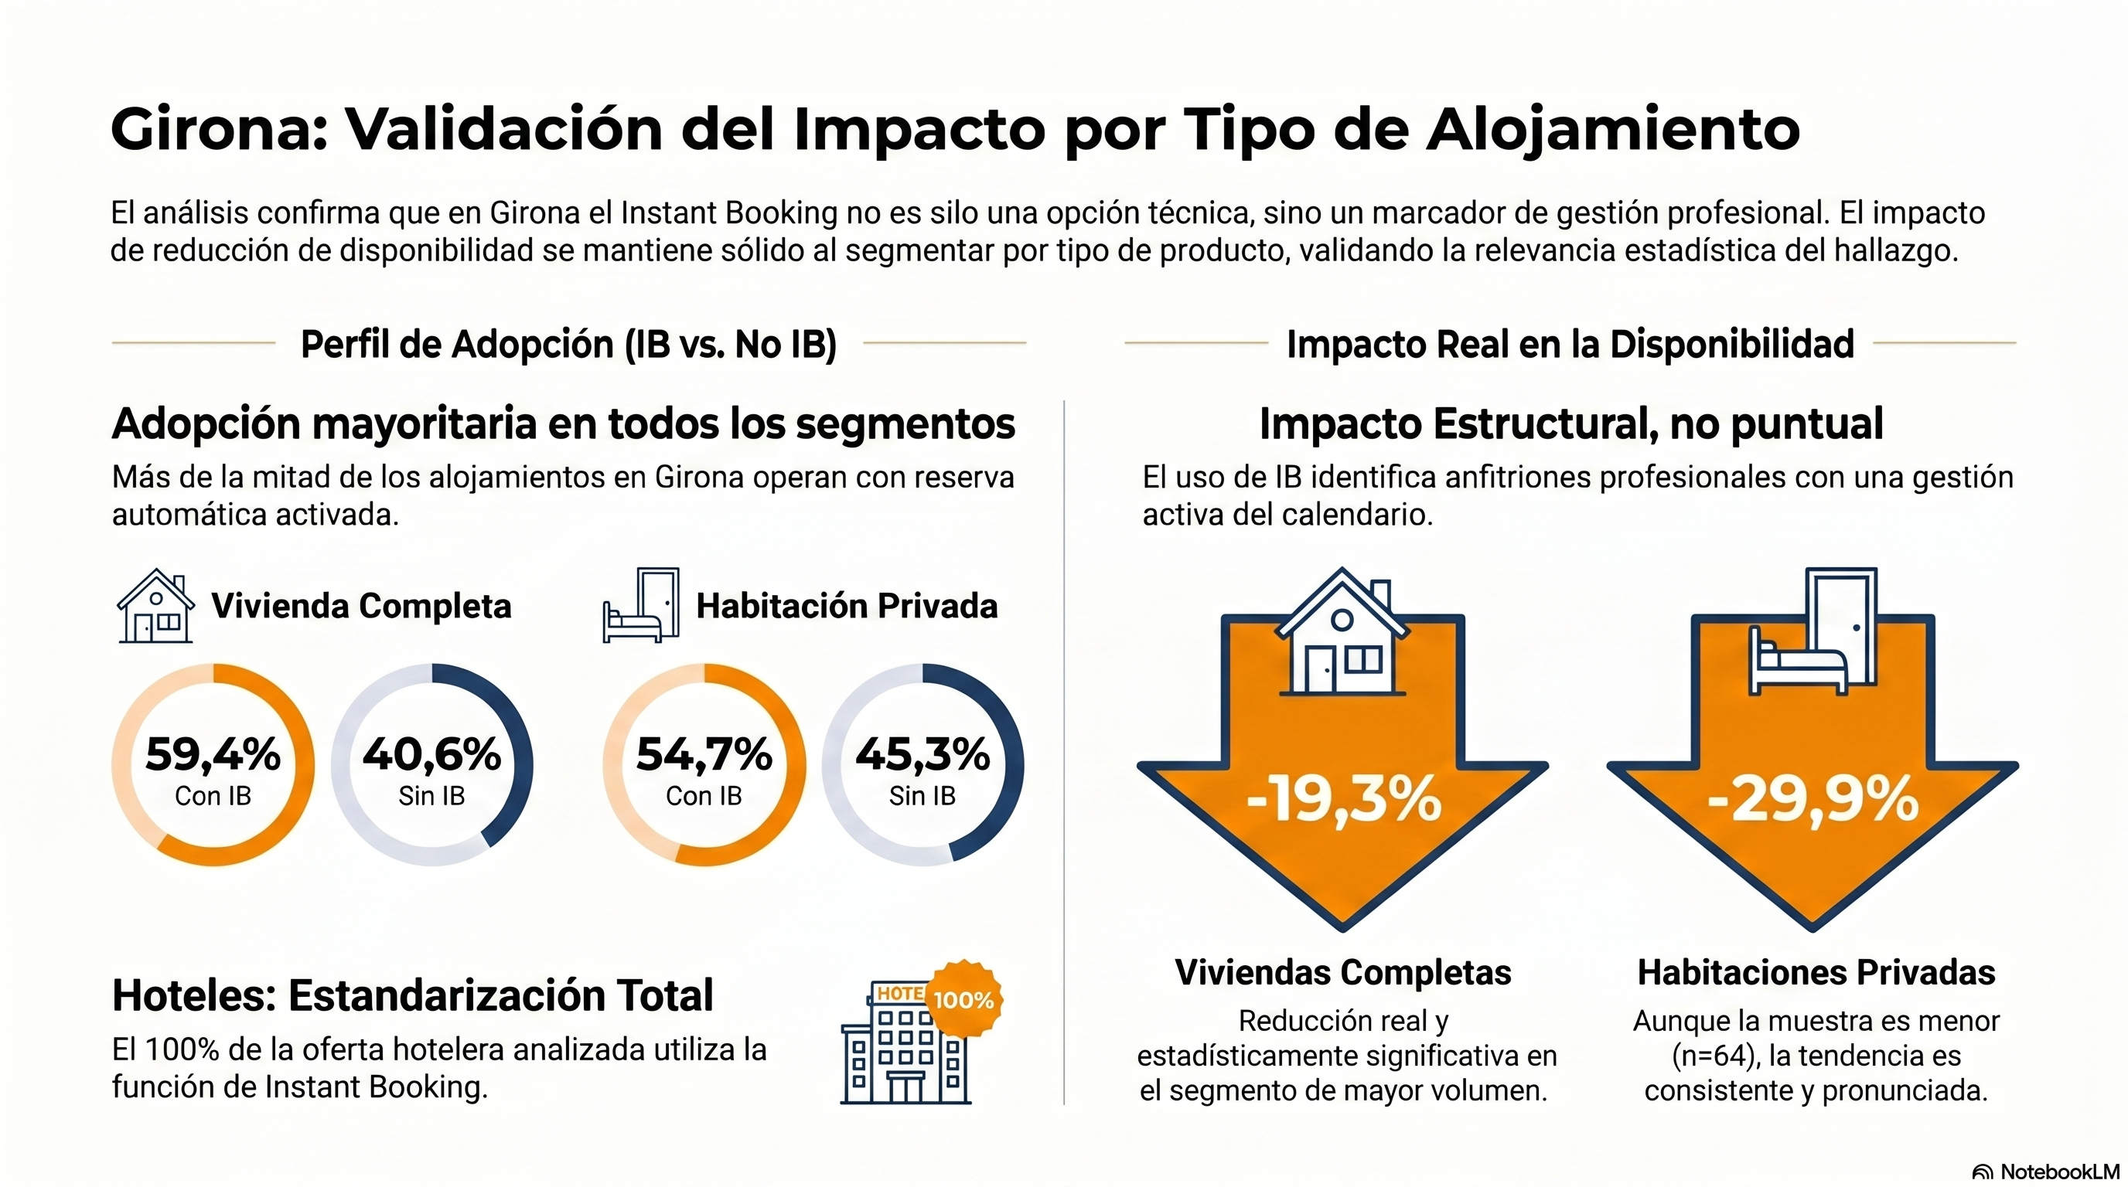

Slide 13


Slide 14
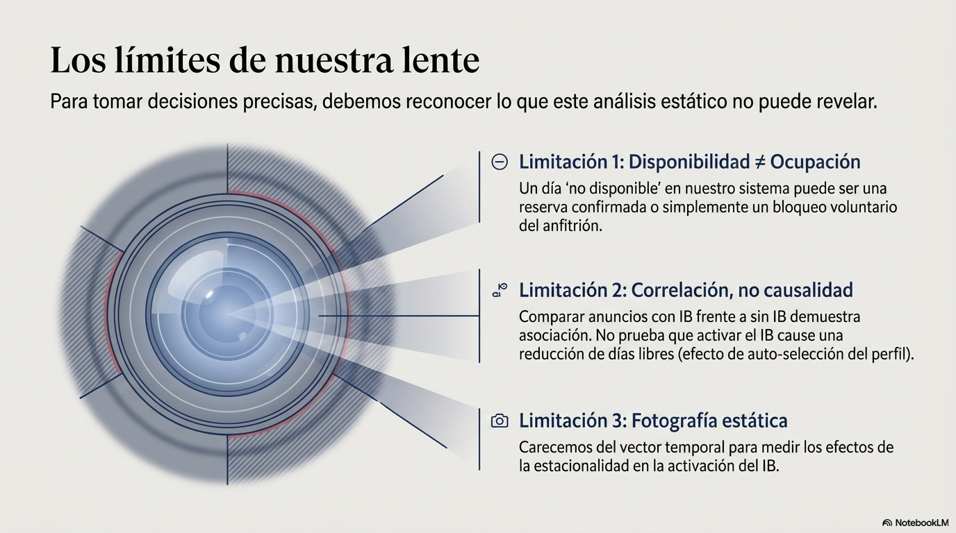

Slide 15
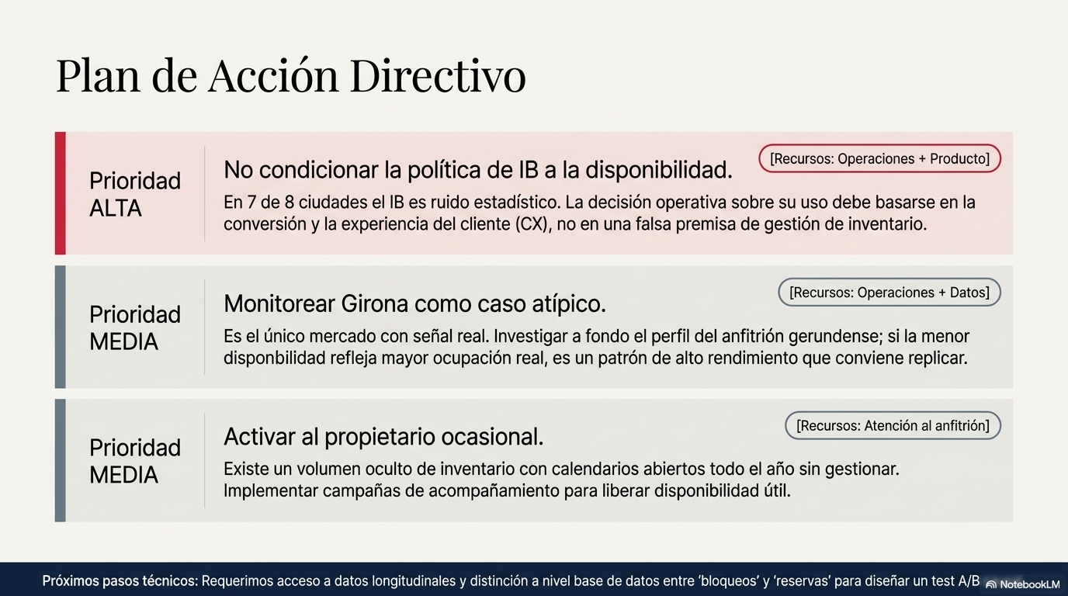

Slide 16
03 · ANÁLISIS COMERCIAL · MARKETING
La pregunta

Slide 17
Gracias
¿Preguntas?
Departamento de Analistas de Datos · StaySpain

